Slide 1
Manejo de Archivos Logs
Integrantes:
Mamani Valencia, Jeancarlos
Merino Maceta, Carlos Brayan
Morales Carlos, Jesús
Orellana Aliano, Roberto Sebastian
Docente:
Coronel Castillo, Eric Gustavo
Asignatura:
Programación Orientada a Objetos

Slide 2

DEFINICIÓN
Los registros (archivos log) son los que sujetan y/o contienen aquellos mensajes de información tratados por el sistema. Por esta razón son de mucha importancia al momento de solucionar los problemas del sistema.

Slide 3


TIPOS
Log/Messages
Una notificación del registro de archivos es una sucesión de texto con abundante información.
Log/Secure
Es un archivo de registro para las notificaciones de seguridad contienen información secreta que no puede ser revelado debido a su privacidad.

Slide 4
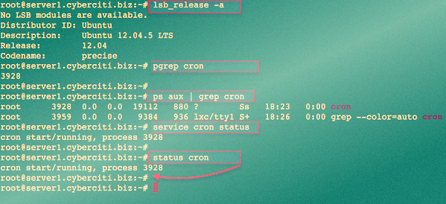
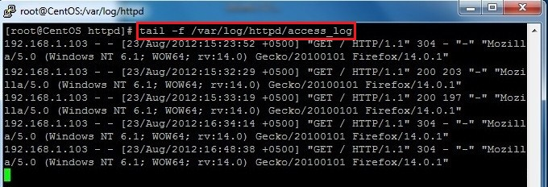
Log/Cron
Se encarga de las tareas de crond que es el programa que permite a usuarios Linux/Unix ejecutar comandos a hora y fecha específica.
Log/httpd
Se ocupa de los errores y accesos de apache los cuales son:
Error Log
Access Log

Slide 5
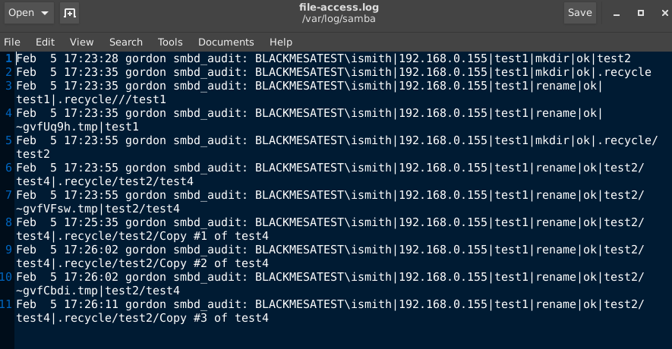
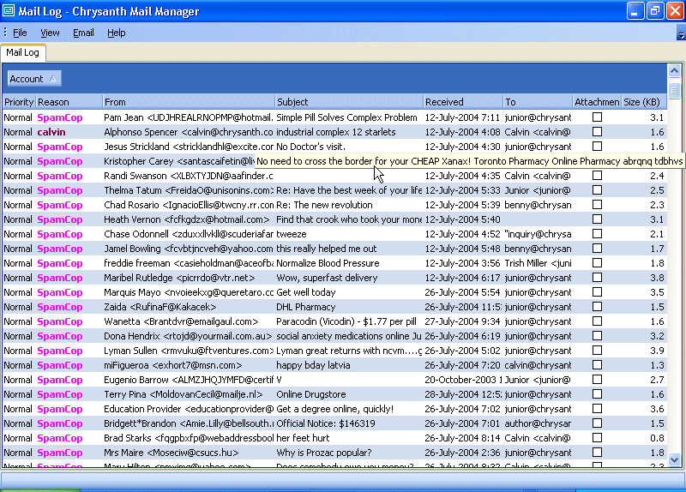
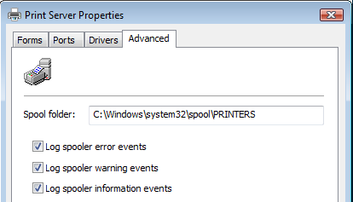
Log/Samba
En este directorio se guardan los logs relacionados con el servicio samba, el cual permite conectar equipo Windows con Linux.
Log/Maillog
Se encargan del seguimiento de registros del servidor de mails.
Log/Spooler
Se encarga del seguimiento del registro de todas las actividades referentes a la impresora siendo esta la cola de impresión la principal.

Slide 6
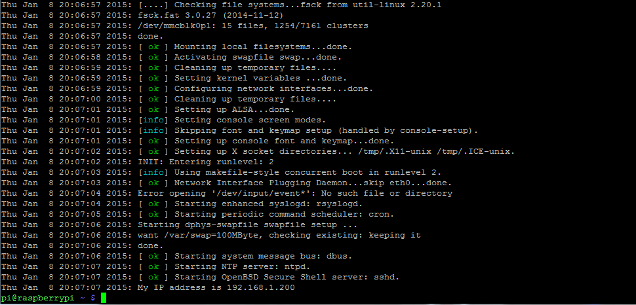
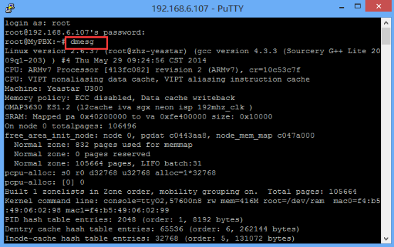
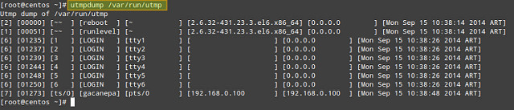
Log/boot.log
Registra eventos y servicios que empiezan cuando se inicia el sistema.
Log/dmesg
Proporciona mensajes del kernel (núcleo), así como también información sobre el hardware de un sistema
Var/run/utmp
Mantiene una contabilidad completa del estado actual del sistema.

Slide 7
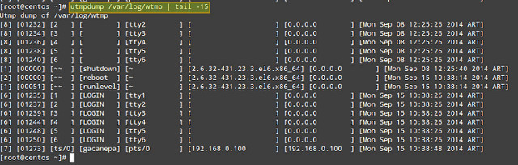
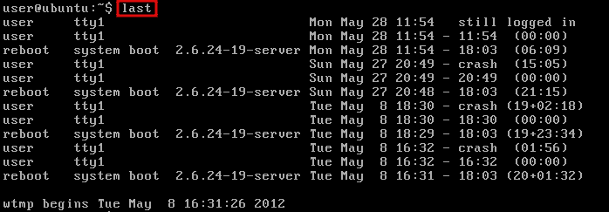

Var/log/wtmp
Este actúa como un historial, ya que registra quiénes estuvieron en el sistema y cuándo lo estuvieron.
Var/log/lastlog
Este formatea y solo muestra, para cada usuario, el último archivo de registro de inicio de sesión en el sistema, es decir, cuándo fue la última vez que entró al sistema.
Var/log/btmp
Se encarga de registrar aquellos intentos fallidos de inicio de sesión para poder monitorear a intrusos que puedan tratar de alterar el sistema.

Slide 8
Var/log/daemon.log
Mensajes acerca de los servicios o permisos corriendo en el sistema.
Var/log/auth.log
Autenticación de permisos y de usuarios.
Var/log/syslog.log
Registro del sistema de registro.
Var/log/user.log
Información sobre los procesos realizados por el usuario.

Slide 9
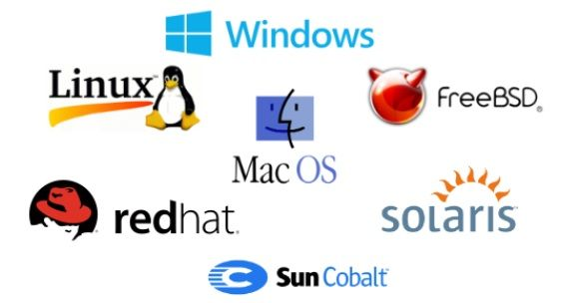



APLICACIONES
Se puede aplicar en:

Slide 10
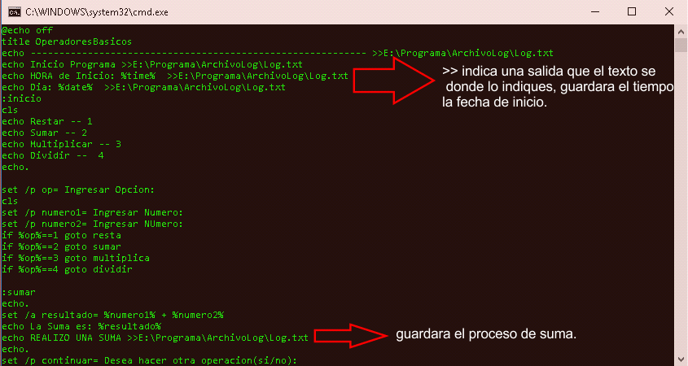
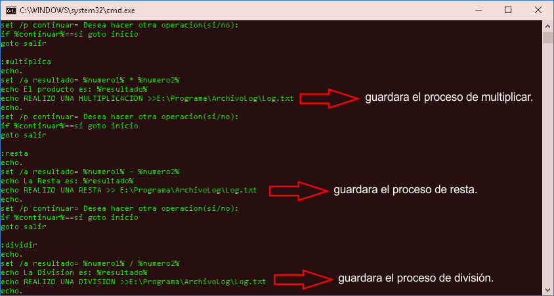
Modelo de Aplicación de los Archivos Log

Slide 11
CONCLUSIONES
En conclusión, los archivos log (archivos de registro) son los que registran la información brindada por el sistema operativo, lo cual podemos ubicar aquellos problemas que se presenten por delante. Por esta razón son de mucha importancia al momento de solucionar problemas. Por otro lado, existen dichas dificultades que, al momento de eliminarlos, la recopilación de la información brindada no es suficiente para poder obtener una solución.
El grupo concluye que los tipos de archivos log brindan una mejor facilidad para la impresión de los registros hechos por los usuarios y con ello genera una mejor facilidad para la administración de estas. Incluyendo la muestra de mensajes con prioridades por problemas que se puedan presentar.
Finalmente se puede apreciar que estos archivos están presentes en diversos procesos que se relacionan con nuestro entorno, haciéndonos obtener un mayor conocimiento de las acciones que estos realizan.

Slide 12
RECOMENDACIONES
El grupo recomienda, estar actualizados con la información servida por el sistema operativo y poder visualizarlo constantemente para poder evitarnos de aquellos problemas dados en momentos inesperados. Sin embargo, no se deben satisfacer con la información que se le es brindada al usuario, se debe seguir investigando más para una mayor seguridad tanto la computadora como el usuario.
Nuestro equipo recomienda que para mantener seguro un sistema, se debe administrar adecuadamente los archivos log, conocer cada tipo y emplearlos para un seguimiento adecuado de las operaciones de los usuarios.
Estos procesos se pueden aplicar a diversos entornos, por lo tanto, la recomendación es estar atentos a lo que surja en un futuro, ya que esto simplifica bastante el seguimiento de las acciones que realizamos.

Slide 13
Gracias

